Slide 1
國立花蓮高級商業職業學校
National Hualien Commercial High School
107學年度第一學期高職優質化
校際經驗交流簡報
報告人：教務主任 呂善成
107.11.27

Slide 2

簡報大綱
學校簡介
學校發展目標
自主管理
107學年度各項子計畫辦理特色及績效
結語

Slide 3

學校簡介

Slide 4
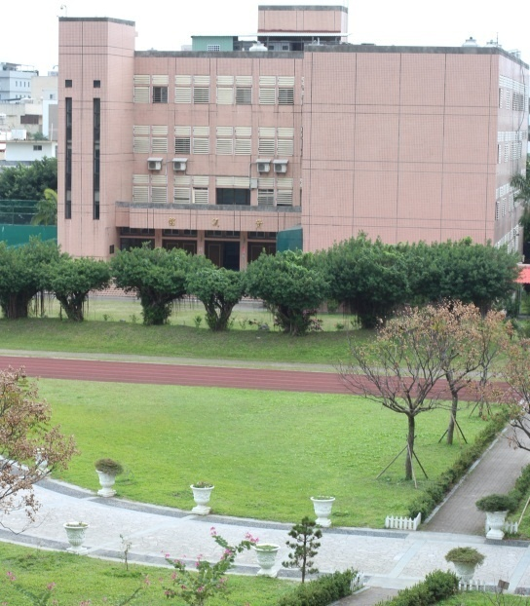
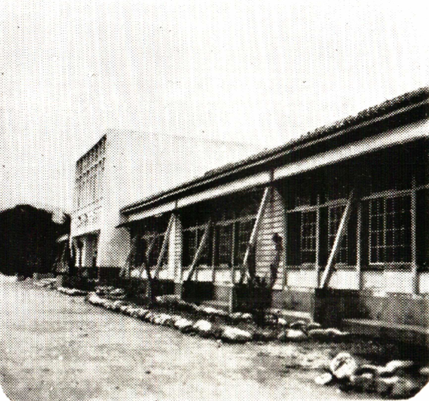
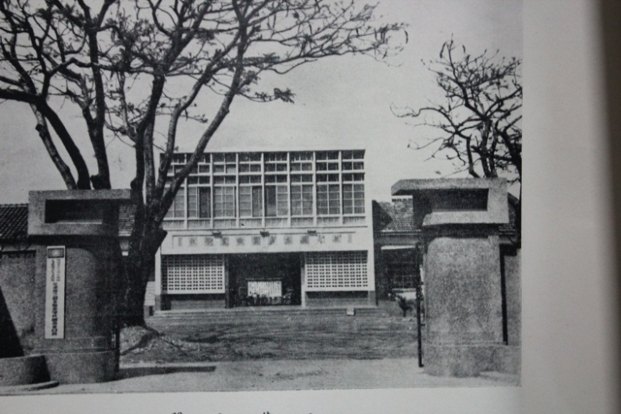
學校簡史
民47年改制
花蓮縣立商業職業學校
民42年成立
花蓮中級商業職業補習學校
民89年改制
國立花蓮高級商業職業學校
民44年改制
花蓮縣立初級商業職業學校
民57年改制
台灣省立花蓮高級商業職業學校

Slide 5
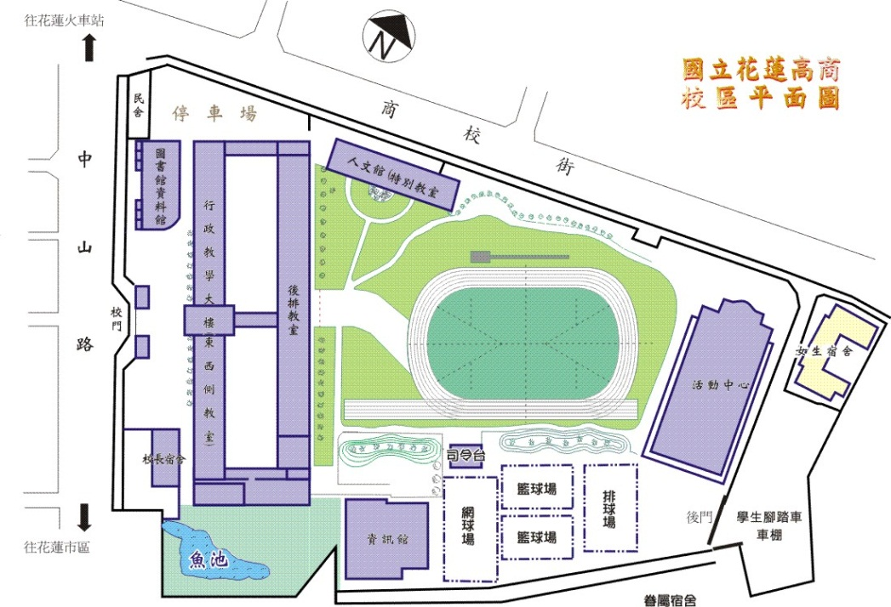
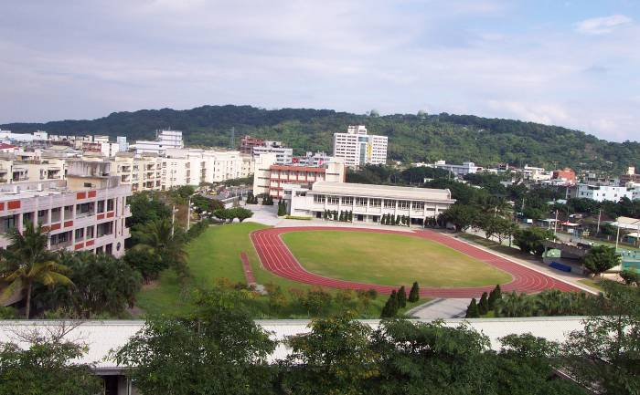
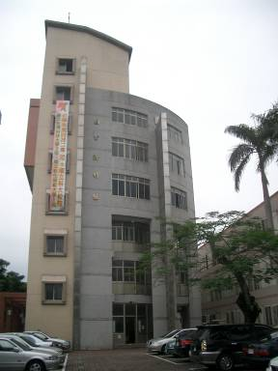
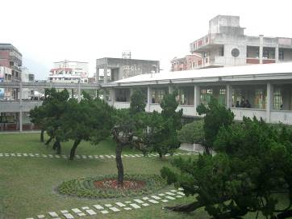
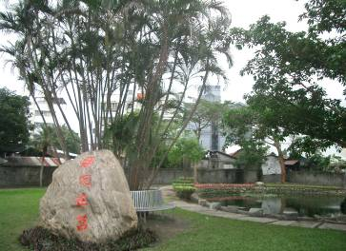
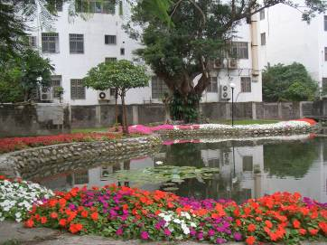
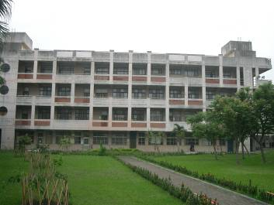
學校概況
校地規模
花蓮高商位於花蓮市中心，校地面積共44,809平方公尺，是一所小而美的精緻高職。

Slide 6
學校概況
員額編制
職稱 | 人數 | 合計
校長 | 1 | 117人
教師 | 86
教官 | 5
職員 | 18
工友技工 | 7

Slide 7
學校概況
科班人數：總計1068人
107 學年度 | 日間部 |  |  |  | 進修學校
科別 | 應用 外語科 | 會計 事務科 | 商業 經營科 | 資料處理科 | 資料 處理科 | 商業 經營科 | 文書處理科 | 商用資訊科 | 銷售事務科
班級 | 6 | 6 | 6 | 9 | 3 | 3 | 1 | 1 | 2
學生 人數 | 194 | 204 | 206 | 302 | 43 | 53 | 10 | 27 | 29
小計 | 906人 |  |  |  | 162人

Slide 8
學校發展目標

Slide 9
學校發展目標
一、落實技職教育，發展學校特色
二、提高辦學績效，強化競爭實力
三、精進教師教學，發展終身學習
四、提升學生能力，開發全人潛能
五、提升行政效能，永續優質服務
六、建立溫馨校園，師生氛圍和諧
七、整合社區資源，提升社群互動

Slide 10
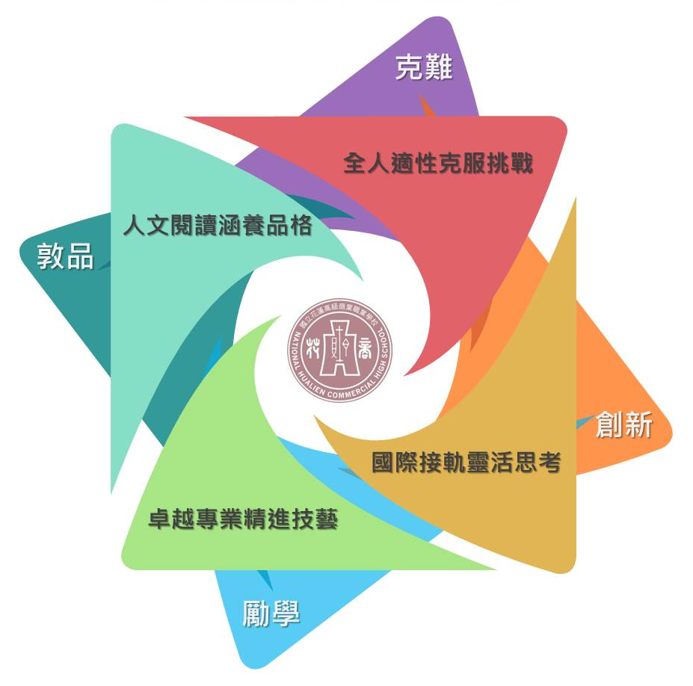
學校願景與經營策略

Slide 11
學校優質化自主管理

Slide 12
學校推動優質化組織及自主管理策略圖
高職優質化輔助方案
教務處
成果報告
計畫總負責人：校長
高職優質化推動委員會
教學研究會
校際交流
學務處
計畫總執行：教務主任
績效評估
總務處
計畫總管考：校長秘書
計畫管考
實習處
各職業類科
外部諮詢
計畫一：發展課程學用增能計畫電影
計畫二：教學創新點鐡成金計畫電影
計畫三：教師專業精進超越計畫電影
計畫四：就近入學璀璨星懸計畫電影
計畫五：多元學習希望雲集計畫電影
計畫六：藝風芳醇涵養人文計畫電影
輔導室
內部管考
會計室
經費運用
人事室
計畫執行
●自主管理
高職優質化輔助方案學校網站

Slide 13


計劃管理
訂定自主管理計畫。
自主管理委員會控管會議。
  期初召開各子計畫預定進度審查會議
  每月召開各子計畫進度報告月會
  期末召開各子計畫績效、經費審核會議

Slide 14
107學年度各項子計畫
辦理特色及績效

Slide 15


107學年度本校辦理優質化子計畫之名稱及期程
計 畫 編 號 | 子計畫名稱 | 期程 |  |  | 辦理項目
 |  | 一○ 六 學年度 | 一 ○ 七 學 年 度 | 一○ 八 學年度 | A1 落 實 學 校 課 程 發 展 | A2 推 動 創 新 多 元 教 學 | A3 深 化 教 師 教 學 專 業 | B1 導 引 適 性 就 近 入 學 | B2 強 化 學 校 辦 學 體 質 | B3 加 強 學 生 多 元 展 能 | B4 形 塑 人 文 藝 術 素 養 | B5 激 發 學 校 卓 越 創 新
106-1 | 發展課程學用增能計畫 |  |  |  | 
106-2 | 教學創新點鐡成金計畫 |  |  |  |  | 
106-3 | 教師專業精進超越計畫 |  |  |  |  |  | 
106-4 | 就近入學璀璨星懸計畫 |  |  |  |  |  |  | 
106-5 | 多元學習希望雲集計畫 |  |  |  |  |  |  |  |  | 
106-6 | 藝風芳醇涵養人文計畫 |  |  |  |  |  |  |  |  |  | 

Slide 16

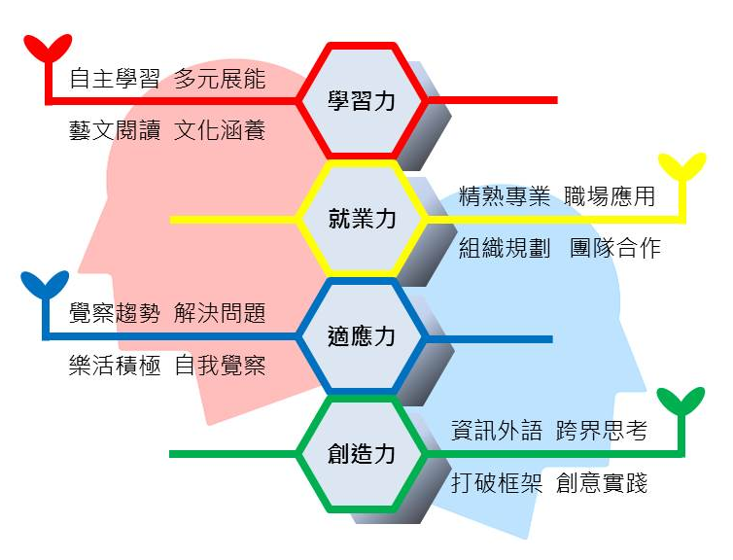
106-1 發展課程學用增能計畫
計畫目標
執行成果
建立課程發展機制：
落實新課綱精神，配合校務發展計畫，健全課程發展機制。
規劃校定特色課程：
凝聚學校共識，發展學校願景，彙整學生圖像，規劃校定特色課程，建構學生學習地圖。
落實特色課程操作：
規劃同科跨班之多元選修運作模式。
發展學校願景與學生圖像

Slide 17
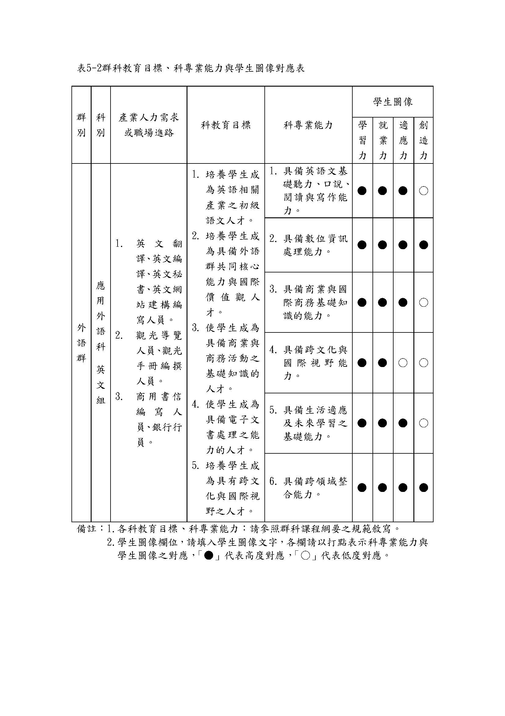
106-1 發展課程學用增能計畫
應用外語科
群科教育目標與專業能力

Slide 18
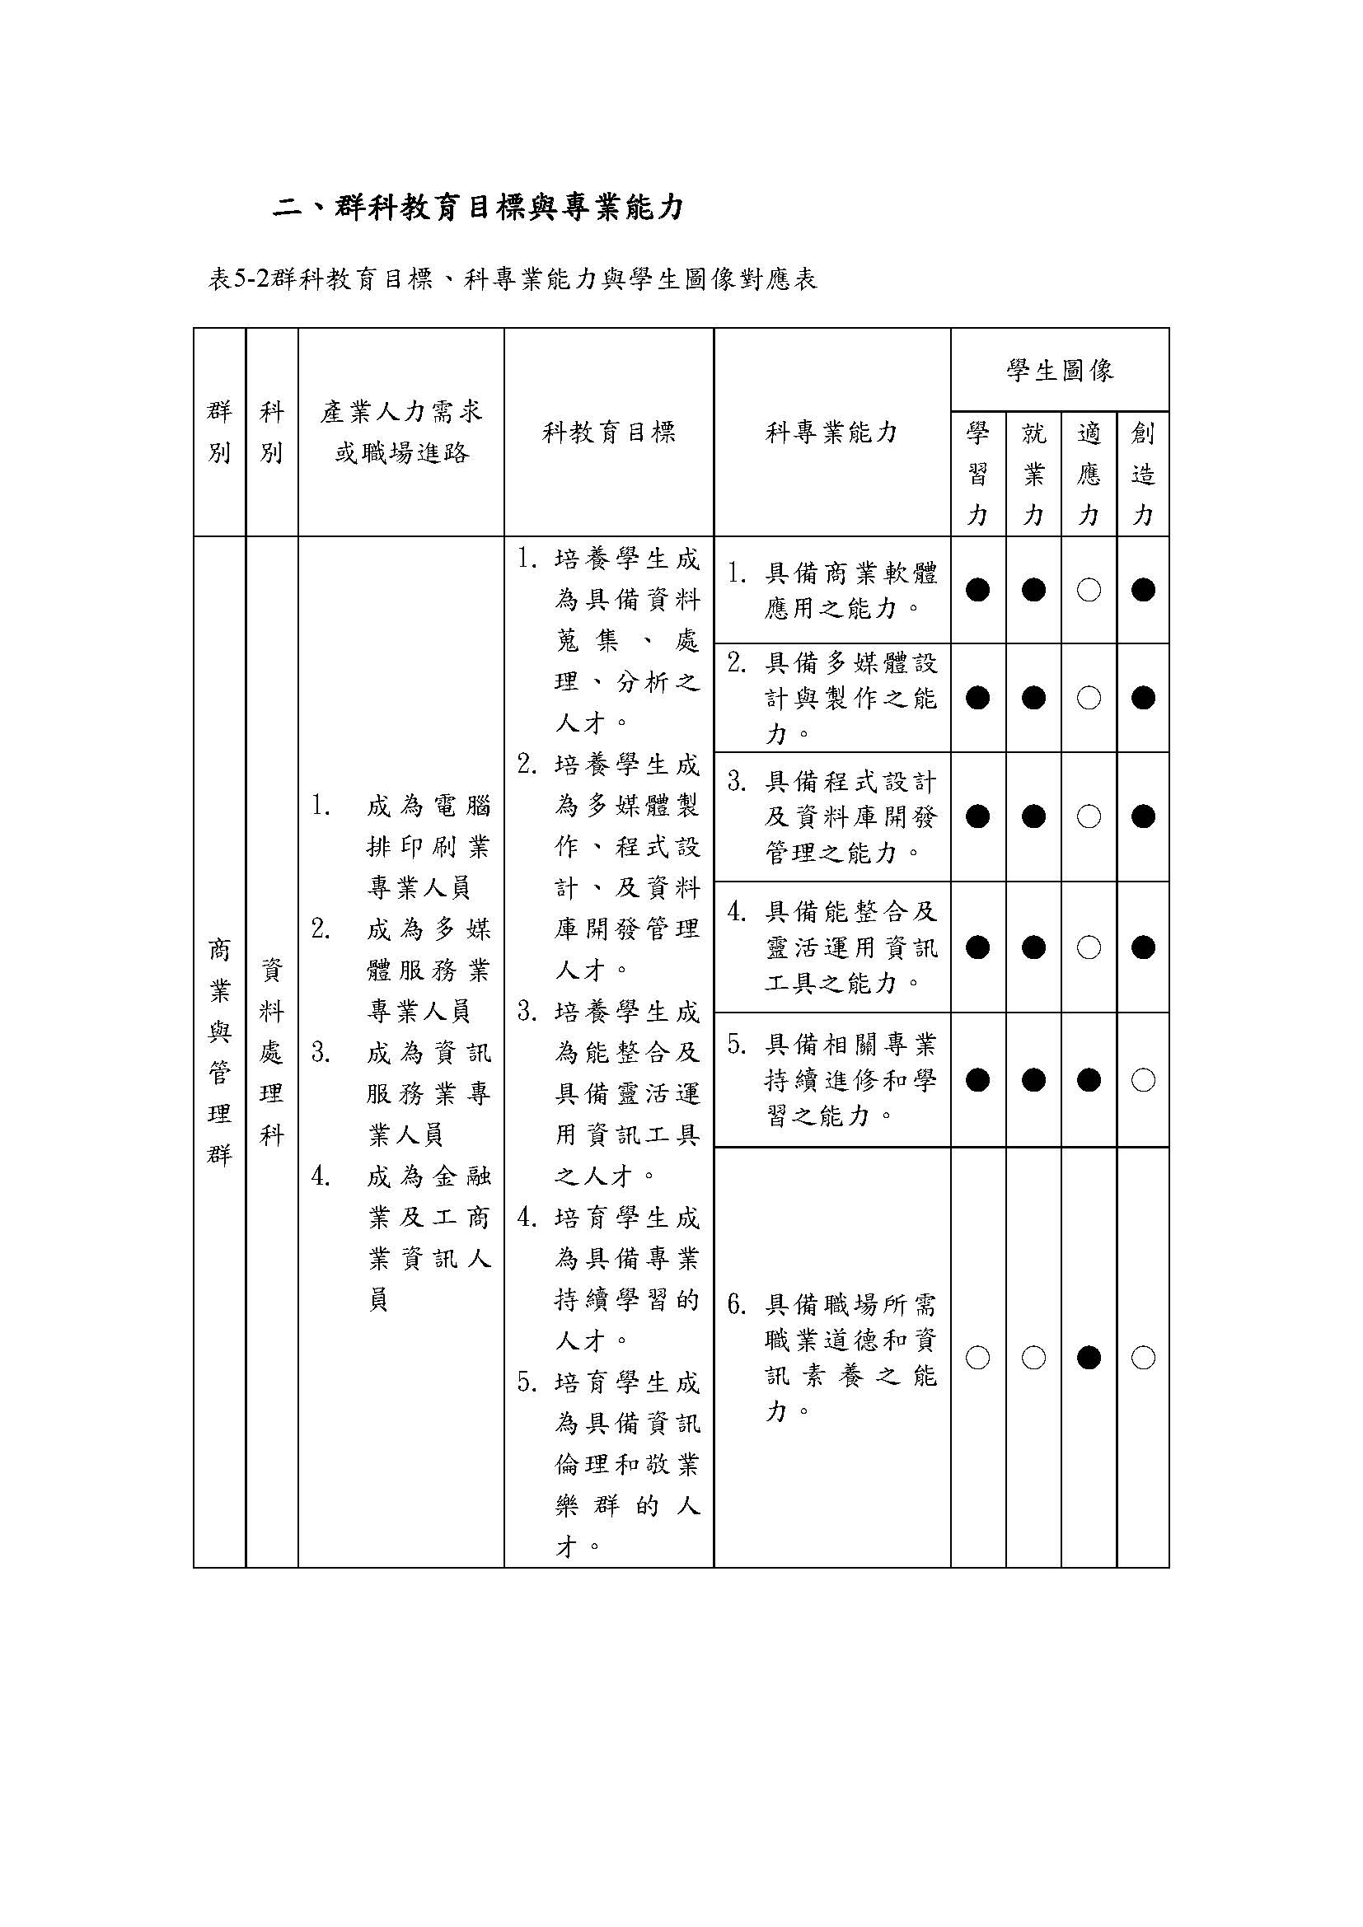
106-1 發展課程學用增能計畫
資料處理科
群科教育目標與專業能力

Slide 19
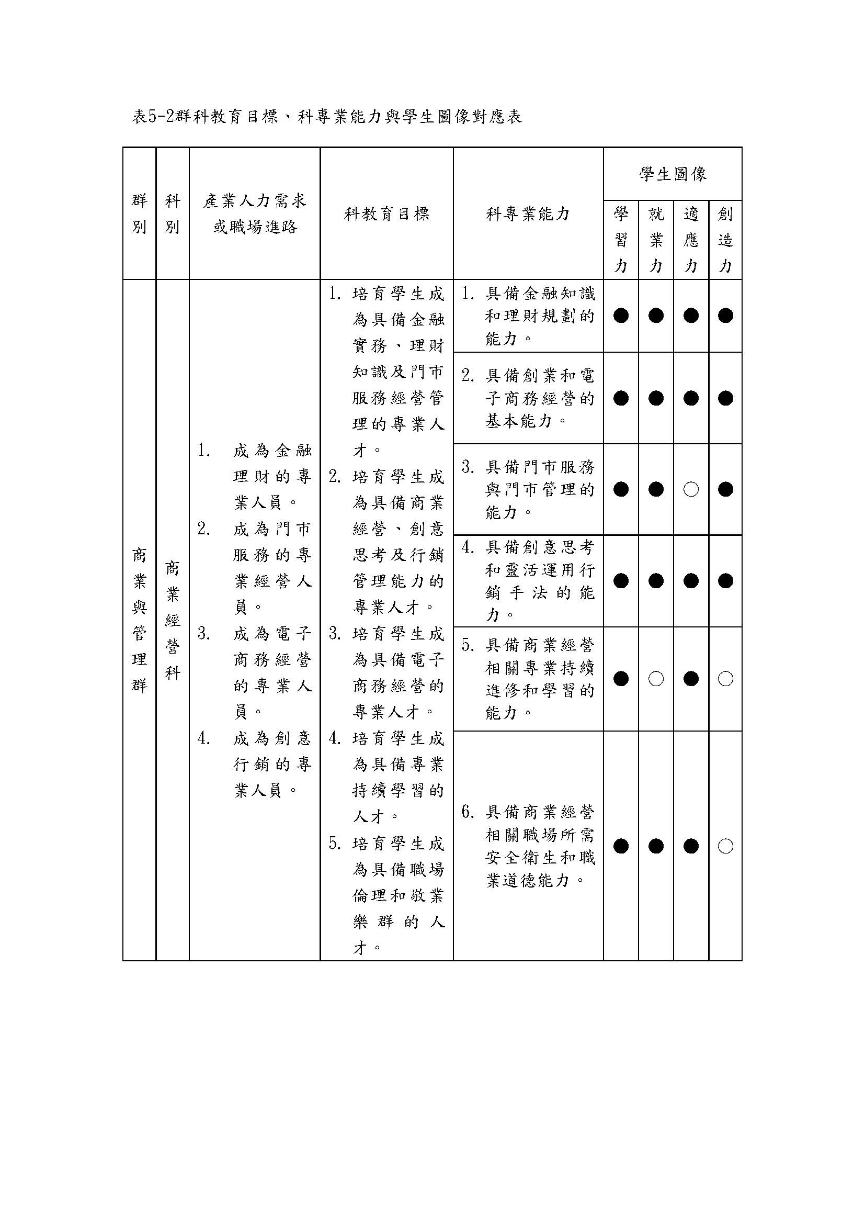
106-1 發展課程學用增能計畫
商業經營科
群科教育目標與專業能力

Slide 20
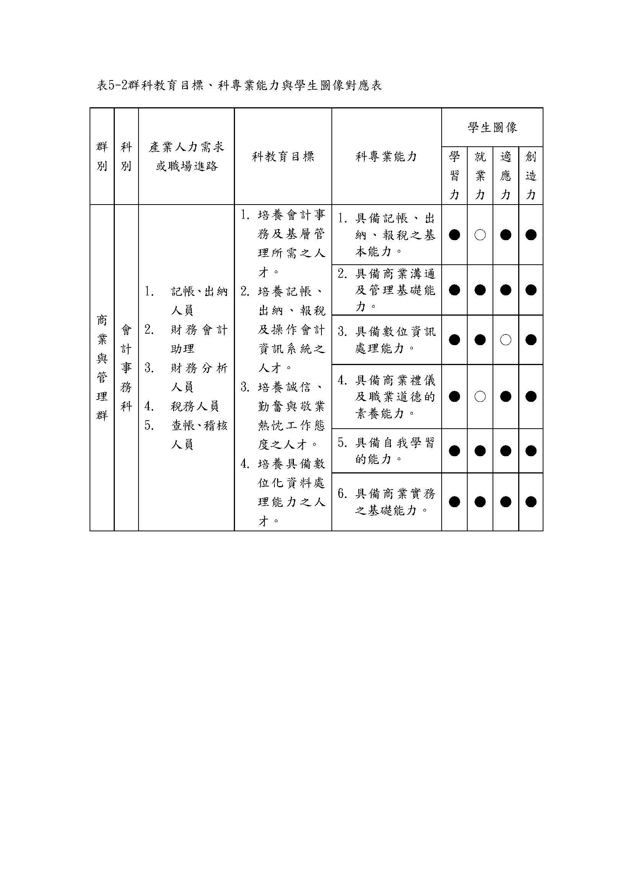
106-1 發展課程學用增能計畫
會計事務科
群科教育目標與專業能力

Slide 21
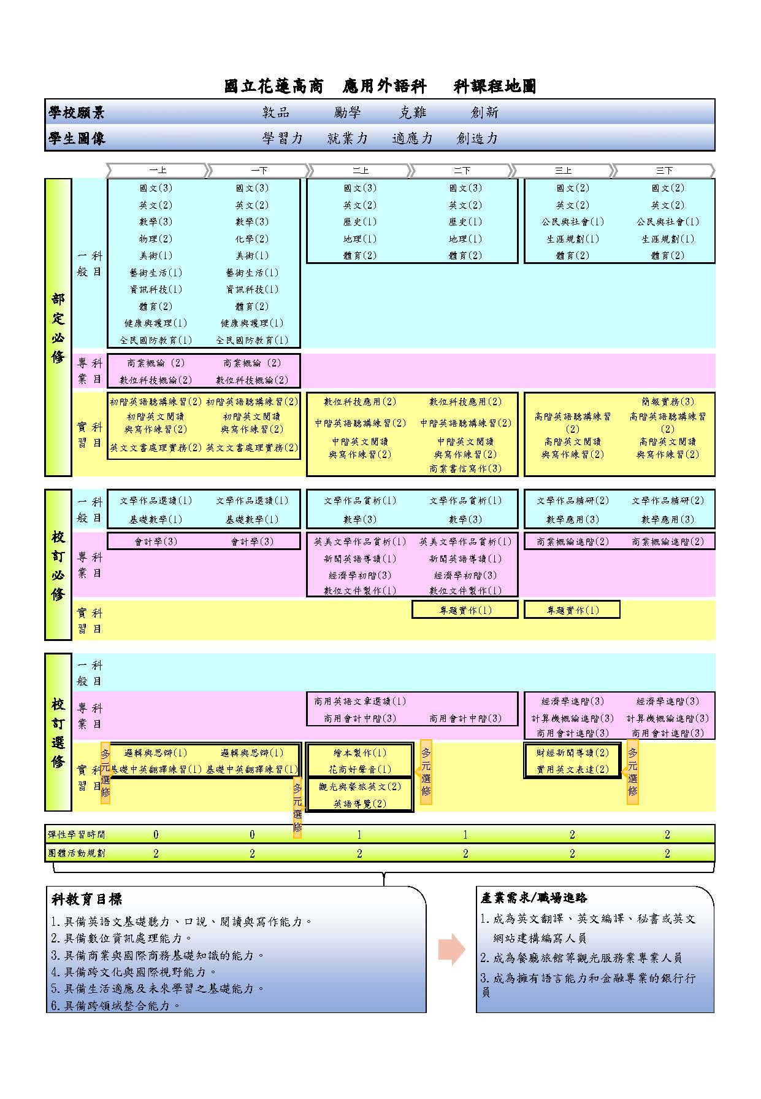
106-1 發展課程學用增能計畫
科課程地圖
應用外語科

Slide 22
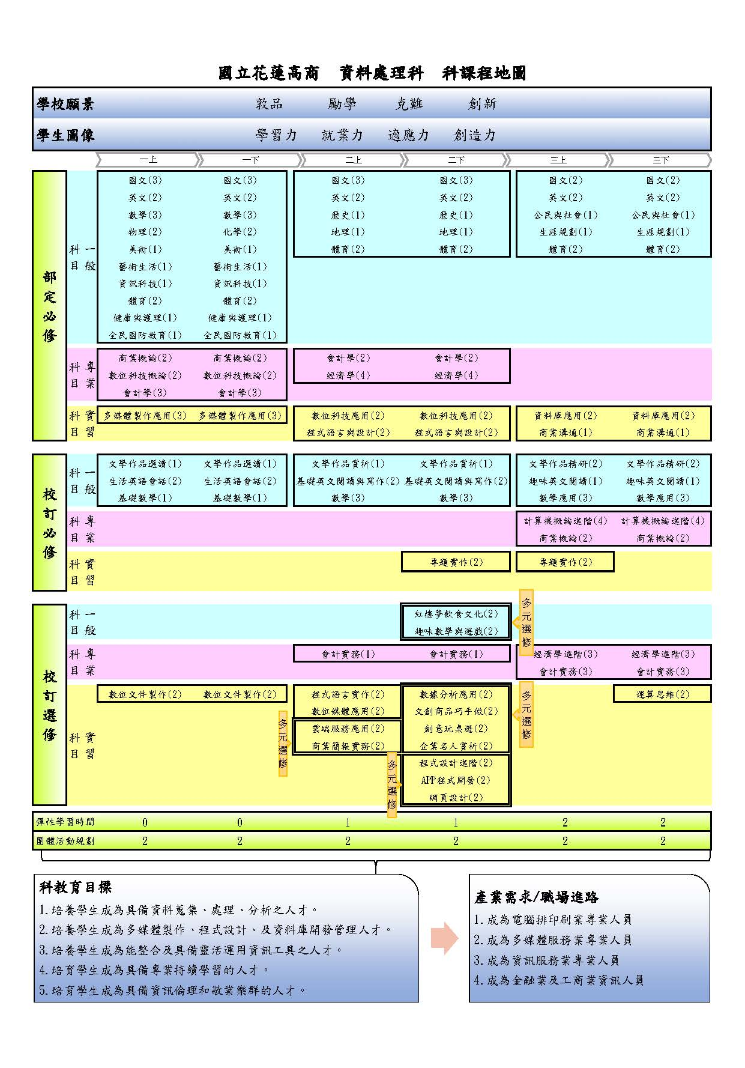
106-1 發展課程學用增能計畫
科課程地圖
資料處理科

Slide 23
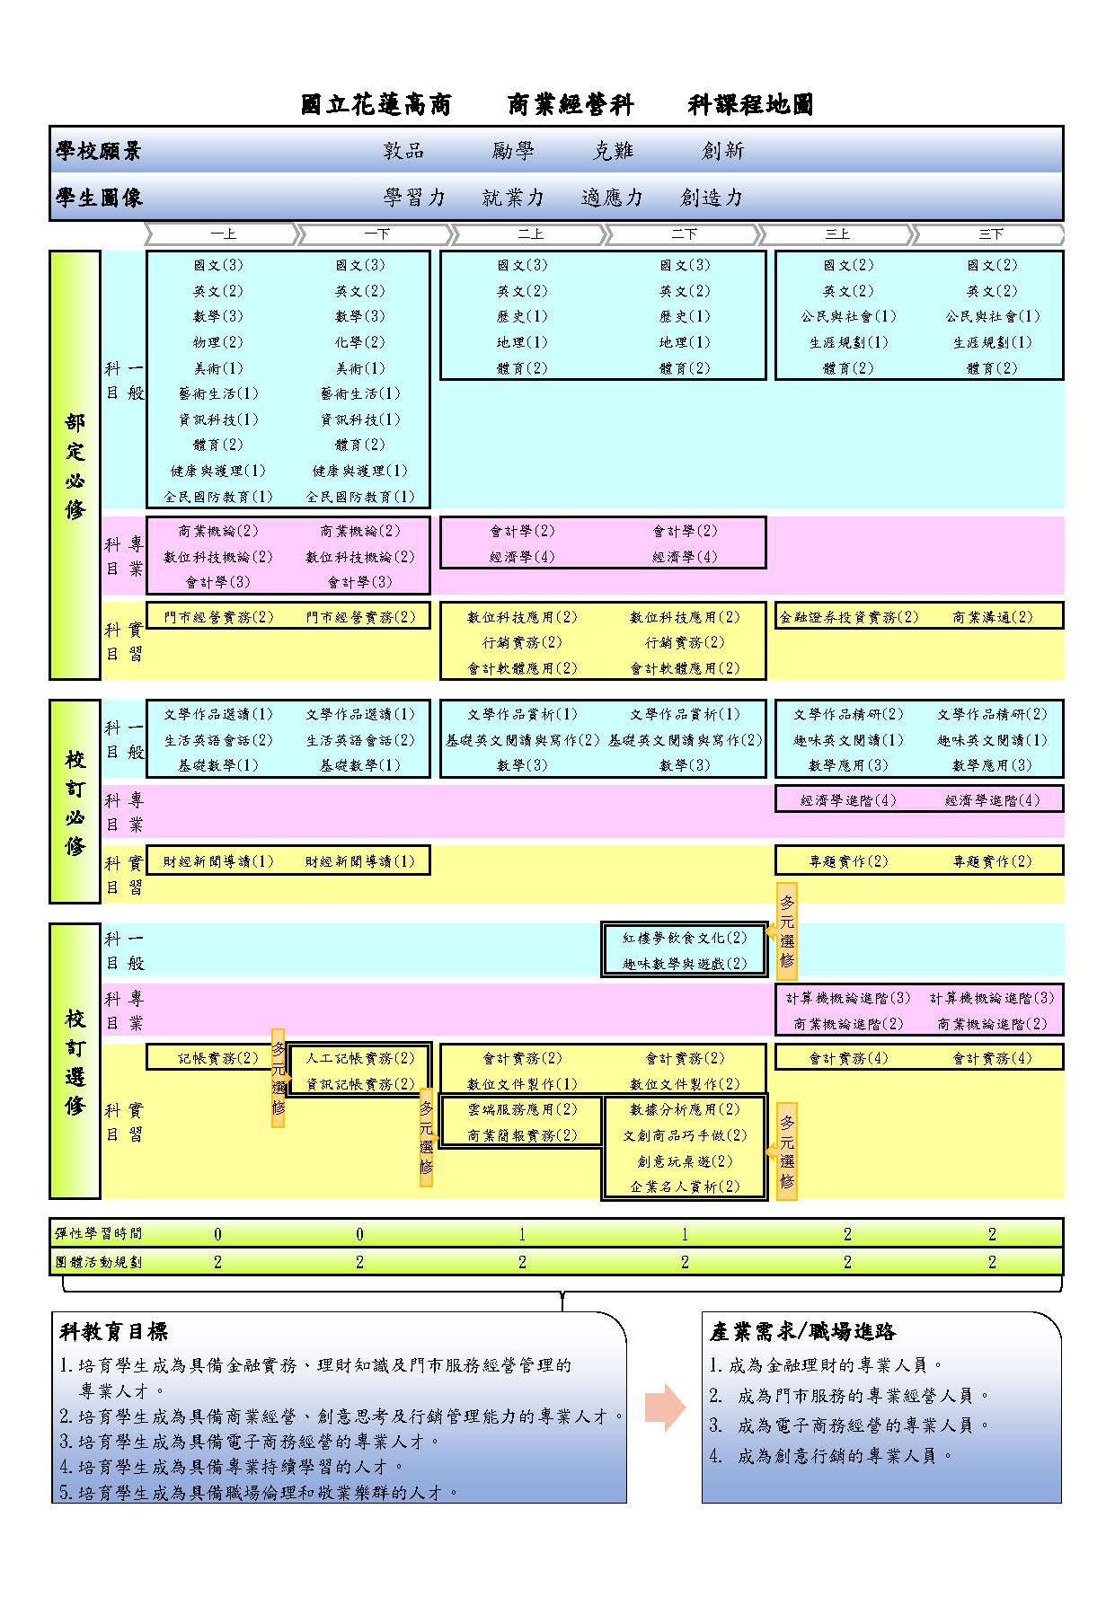
106-1 發展課程學用增能計畫
科課程地圖
商業經營科

Slide 24
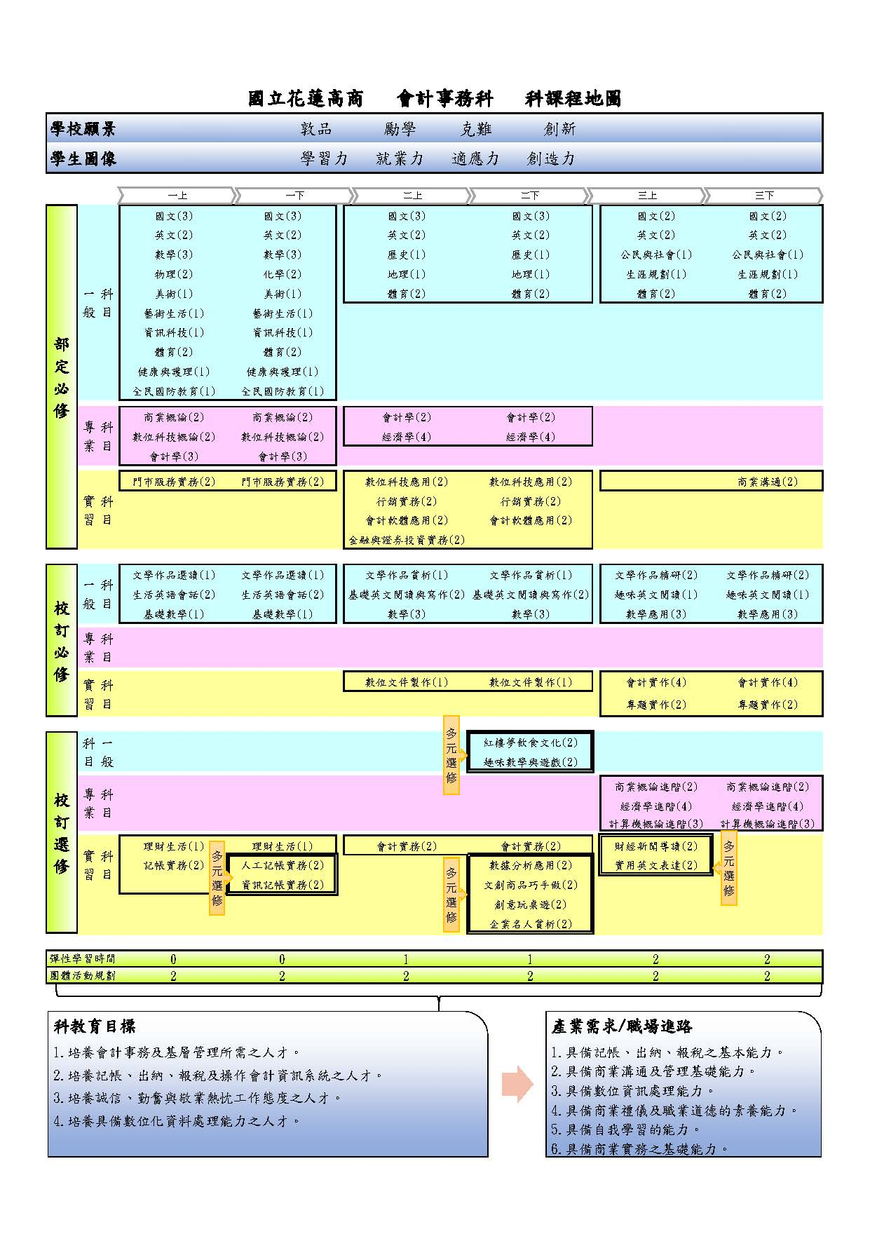
106-1 發展課程學用增能計畫
科課程地圖
會計事務科

Slide 25
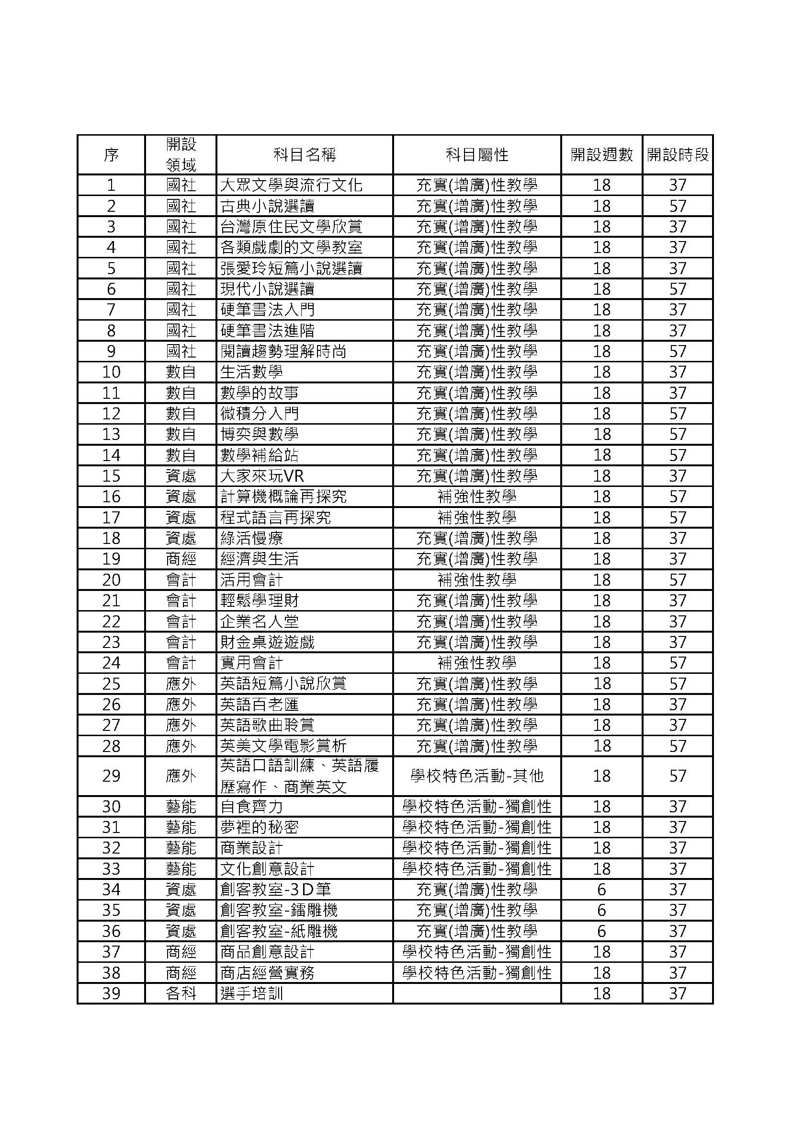
106-1 發展課程學用增能計畫
彈性學習時間
開設課程

Slide 26
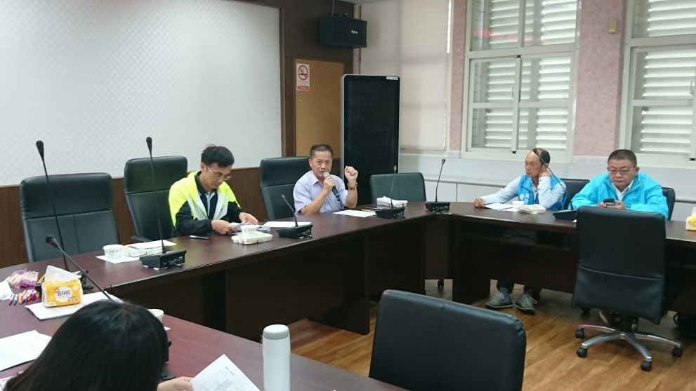
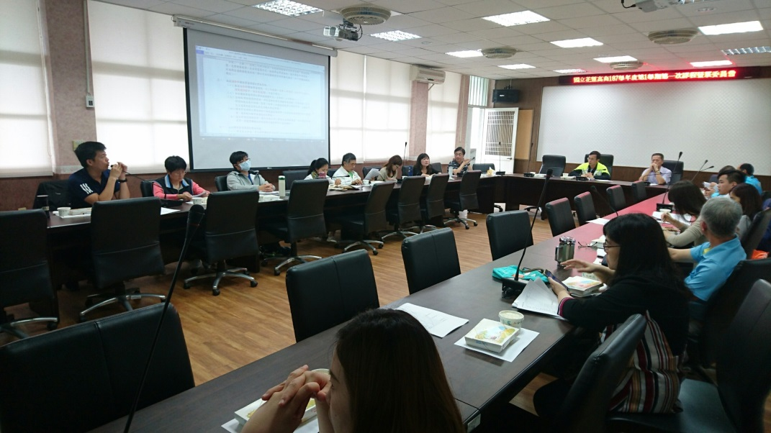
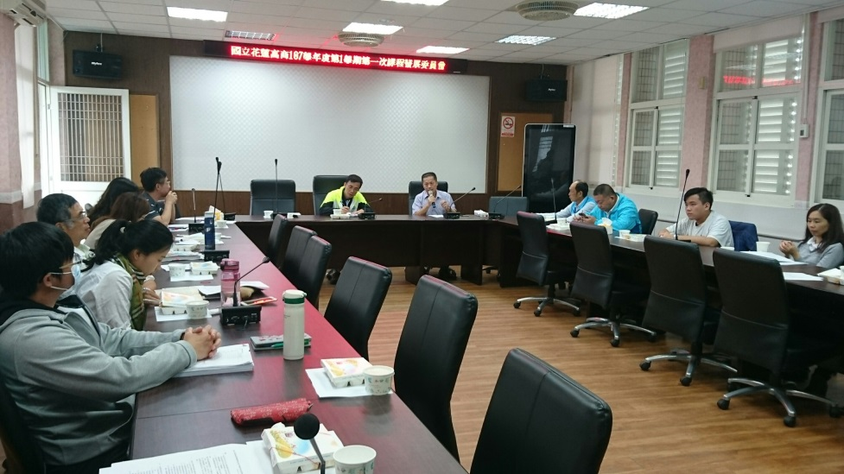
106-1 發展課程學用增能計畫
執行成果
邀請產業代表、課程專家參加課程發展委員會

Slide 27
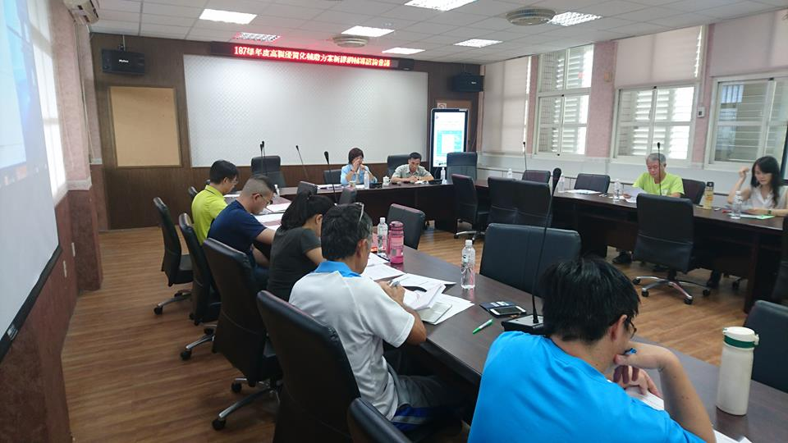
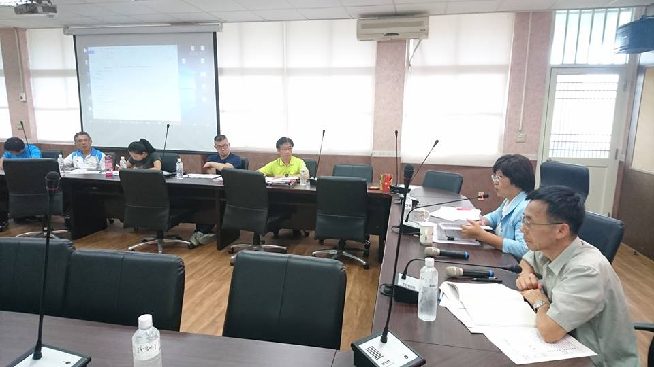
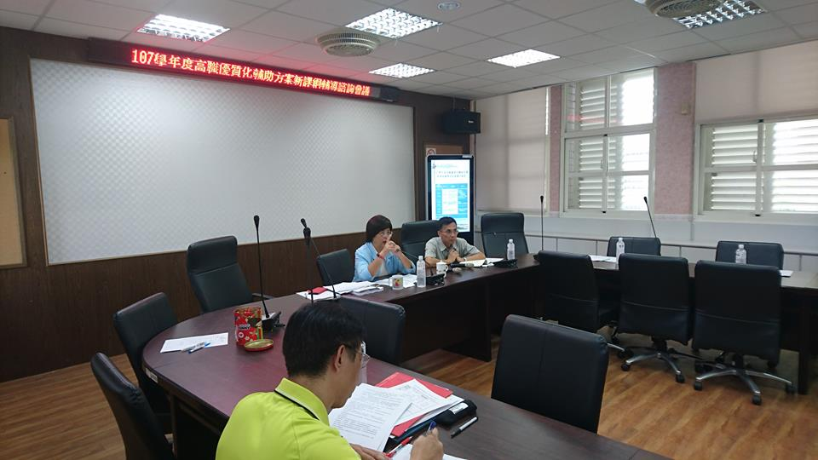
106-1 發展課程學用增能計畫
執行成果
課綱諮詢輔導委員蒞校輔導

Slide 28
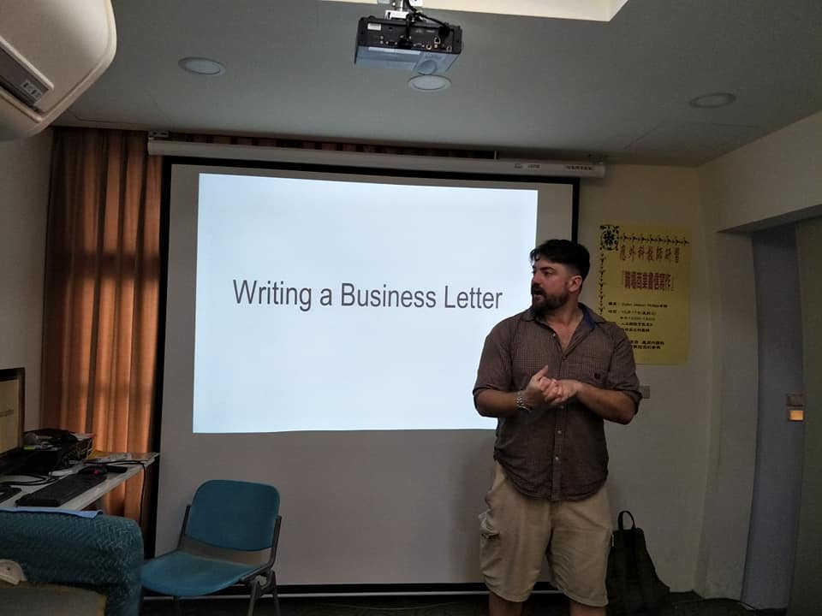
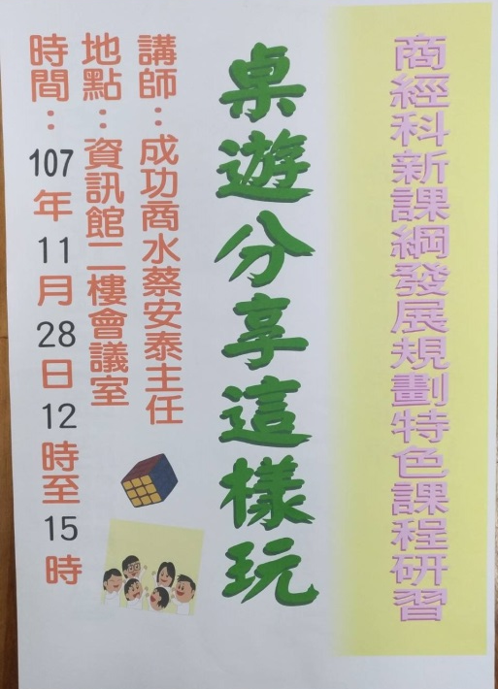
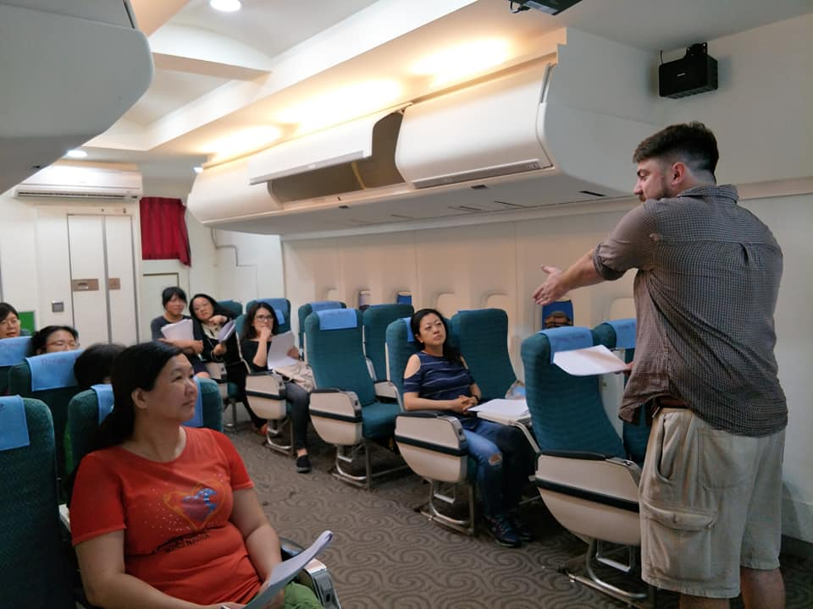
106-1 發展課程學用增能計畫
特色課程講座
商經科研習
預計辦理
「桌遊分享這樣玩」創意商品設計課程
應外科研習
商業英文書信寫作

Slide 29
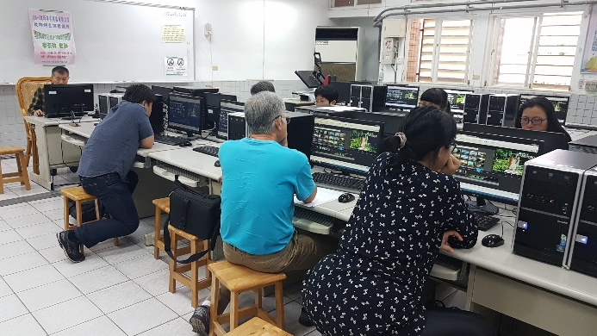
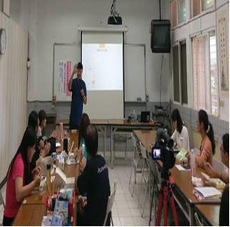
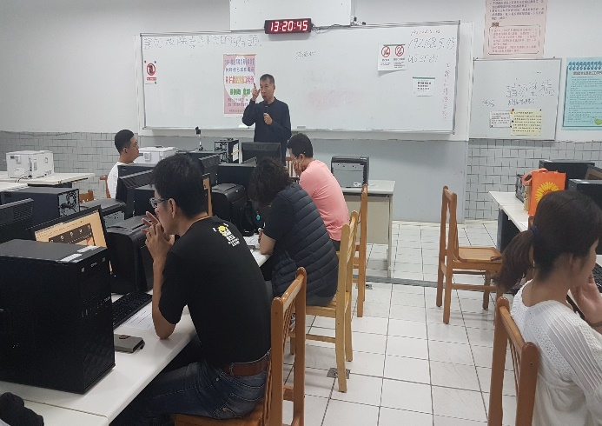
106-1 發展課程學用增能計畫
特色課程講座
會計科研習
新課綱課程
─企業名人賞析課程教學與實作
資處科研習
影片攝製研習

Slide 30
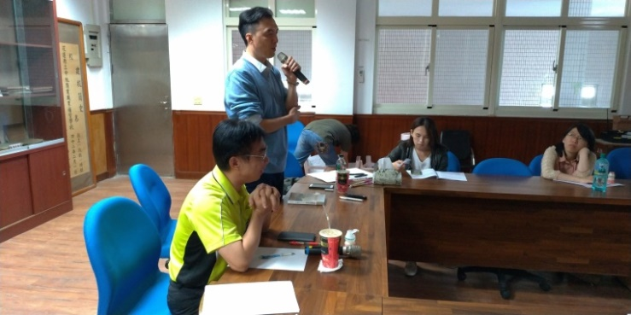
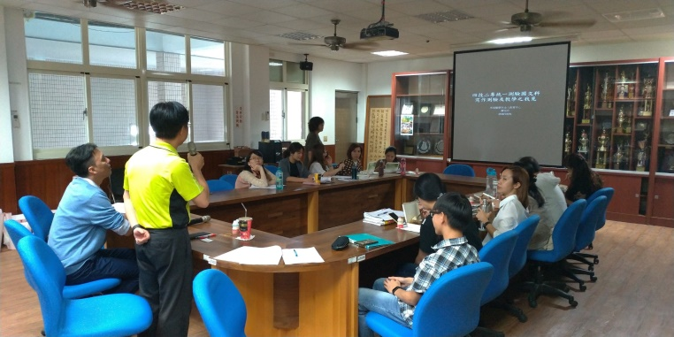
106-2 教學創新點鐵成金計畫
計畫目標
辦理教師專業研習：
深化教師專業知能，增進教師專業素養與教學技巧。
建置多功能數位互動教室：
針對新課綱之課程，增設多功能數位互動教室。
組成領域教師專業學習社群：
研發本校特色課程，推動學習體驗與協助教學策略。

Slide 31
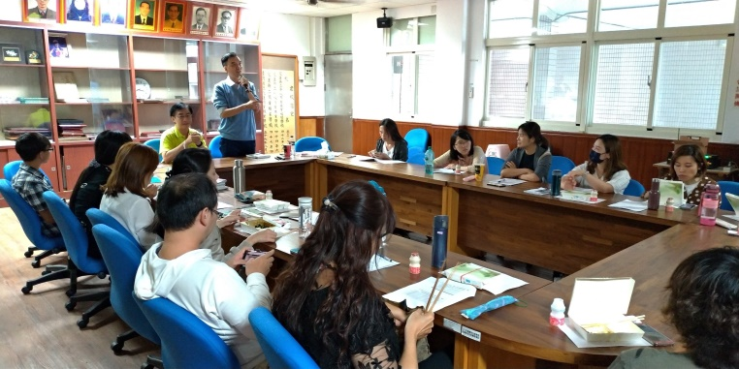
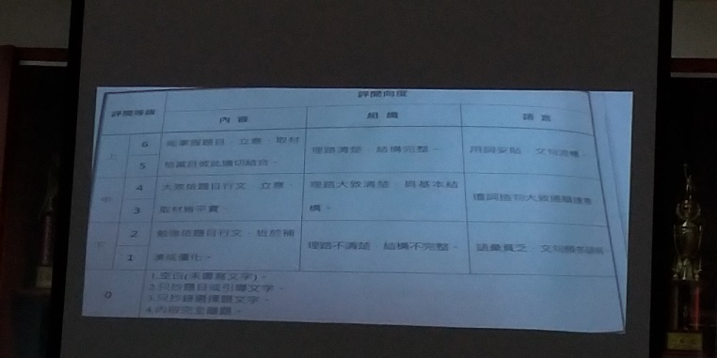
106-2 教學創新點鐵成金計畫
執行成果
國文專業精進研習－
〈由統測試題談高職國文教學的寫作〉
蕭旭府教授寫作題型說明
評委的評閱角度

Slide 32
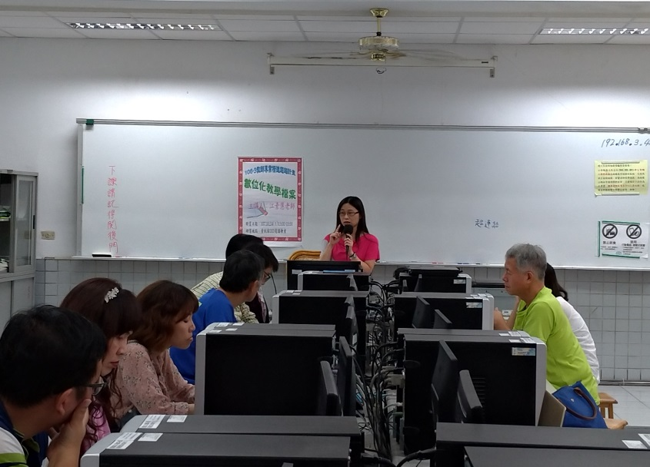
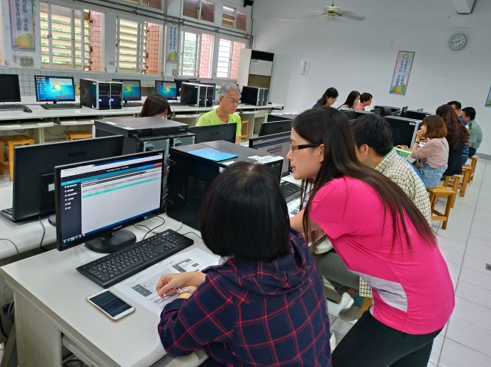
106-3 教師專業精進超越計畫
執行成果
教師專業社群－數位化教學檔案研習
資處科江素慧老師主講
參與教師相互討論

Slide 33
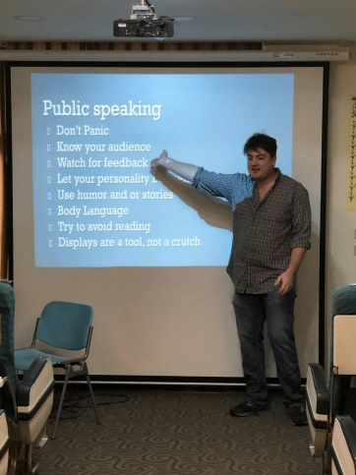
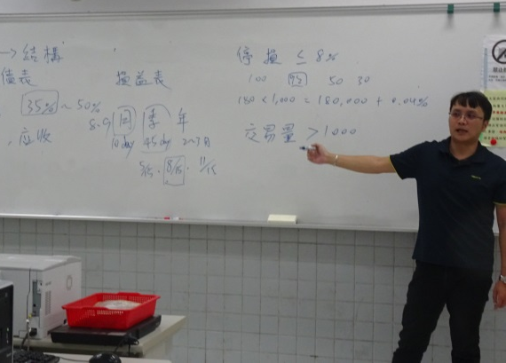
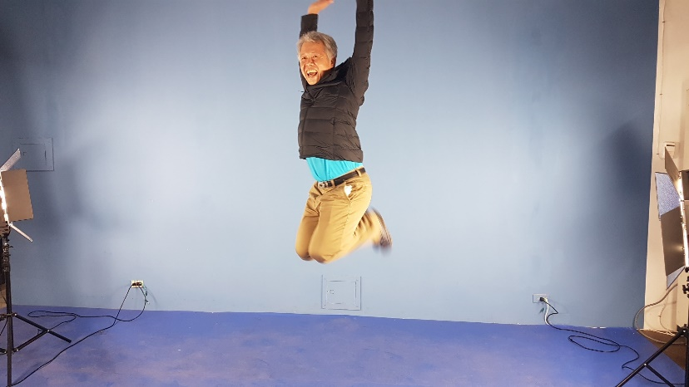
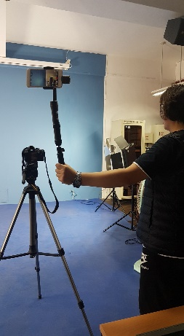
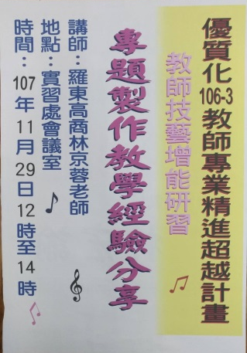
106-3 教師專業精進超越計畫
執行成果
教師技藝增能研習
應外科
英文簡報製作
Dylan Nelson Phillips老師
商經科
期股相當線上虛擬交易系統
宏倡文教有限公司 林揮勝講師
資處科
專業影片攝製研習
廖崇政老師
會計科-預計辦理
專題製作教學經驗分享
羅東高商林京蓉老師
應外科研習
商經科研習
資處科研習
會計科研習

Slide 34
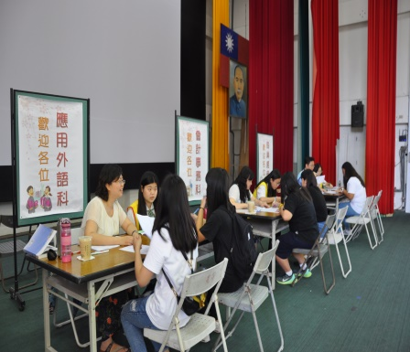
106-4 就近入學璀璨星懸計畫
計畫內容
執行成果
因應十二年國教辦理國中職涯探索活動，讓教師、學生及家長對技職教育有進一步的認識與了解，引導國中畢業生適性選科就讀，積極鼓勵學生入學，提高社區入學比例。
107學年度日校高一新生就近入學比率維持100%，顯示本校辦學績效獲社區肯定。
107學年度高一日校入學新生，免試入學比率99%、技優甄審比例2%；全面免試入學。
107學年度高一日校入學新生註冊人數比率99%
107學年度高一日校免試入學新生報到比率為86.7%
107學年度學生對學校辦學成效認同度，高一新生將花蓮高商列為第一志願比例達72.2%，列為前兩志願比例高達98%

Slide 35
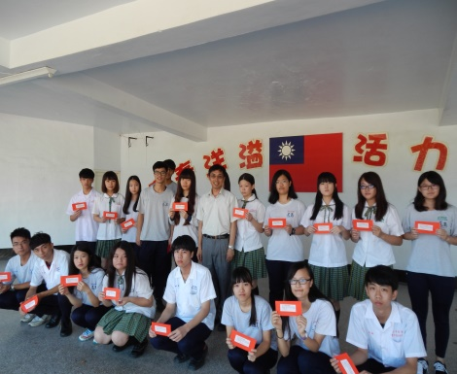
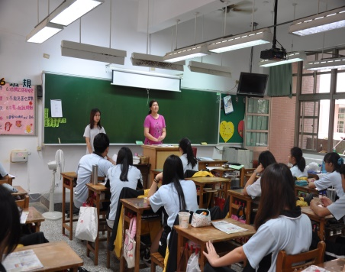
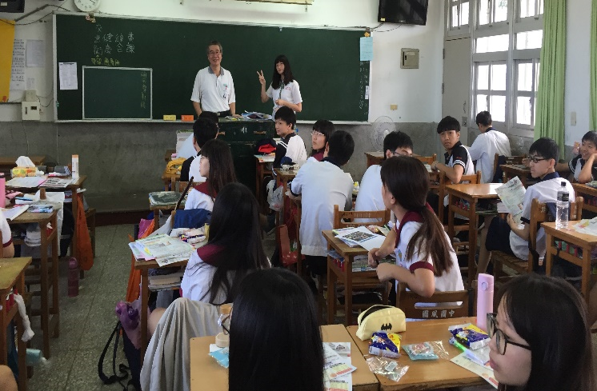
106-4 就近入學璀璨星懸計畫
計畫內容
執行成果
設立就近入學獎學金，鼓勵社區內優質國中生就讀本校。
依據教育部國教署均衡教育發展獎勵國中畢業生升學當地高級中等學校獎學金，核發符合校內規定標準之獎學金，上下學期共計60人次。
辦理花蓮縣內各國中招生宣導共11場次。

Slide 36

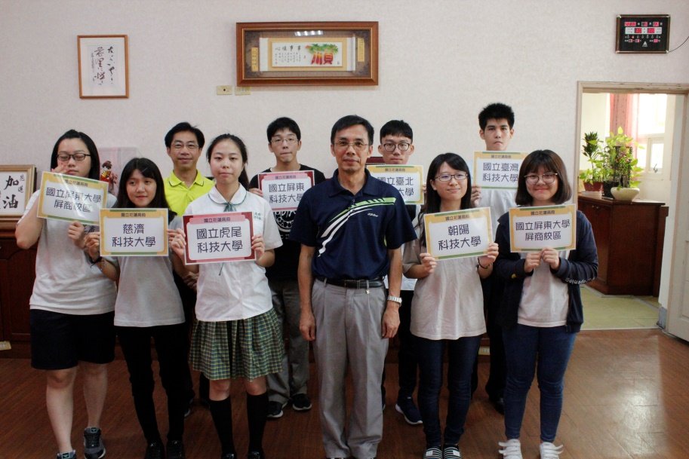

106-4 就近入學璀璨星懸計畫
執行成果
升學績效卓著
107學年度錄取國立大學及技專校院110人次，佔畢業人數比例將近三分之一，升學成績優異；升學人數比例（含軍官校院）佔98%。

Slide 37
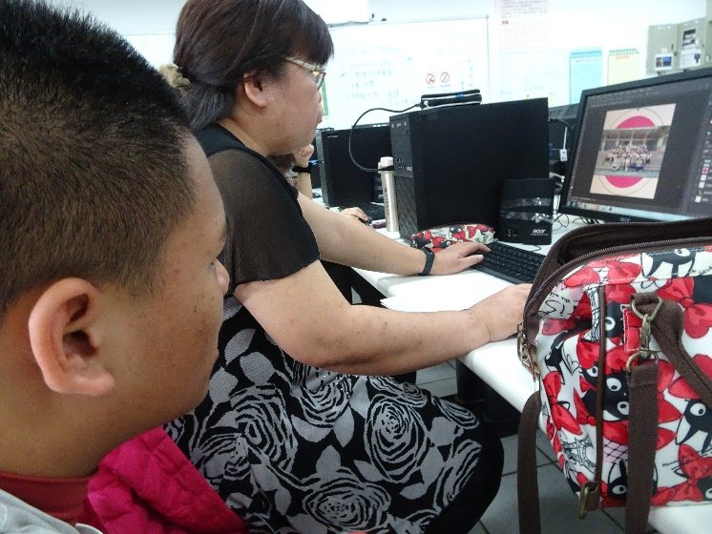


106-4 就近入學璀璨星懸計畫
執行成果
親師群科體驗—創意設計

Slide 38




106-5 多元學習希望雲集計畫
會計乙級專班
多益英檢專班
106學年技能專班
會計資訊乙級專班
14位參加 8位通過
通過率57%
電腦軟體應用乙級專班
35位參加 18人通過
通過率51%
107學年技能專班
多益英檢專班
43位同學參加
電腦軟體應用乙級專班
36位同學參加
電腦軟體乙級班
取得證照同學合影
會計資訊及電乙
多益英檢全體合影

Slide 39



106-5 多元學習希望雲集計畫
執行成果
106學年度全國商業類技藝競賽：
程式設計全國第16名(優勝)
107學年度全國商業類技藝競賽： (預計參賽項目)
程式設計、文書處理、
職場英文、會計資訊、
商業簡報

Slide 40




106-5 多元學習希望雲集計畫
技專業師入班協同教學
科別 | 課程 | 合作單位 | 科系 | 教師
資處科 | 專題製作 | 萬能科大 | 資訊管理系 | 陳柏廷
應外科 | 專題製作 | 慈濟科大 | 行銷流通管理系 | 陳皇曄
商經科 | 專題製作 | 慈濟科大 | 醫務管理系 | 李怡真
會計科 | 專題製作 | 慈濟科大 | 行銷與流通管理 | 林珍如、陳皇曄

Slide 41






106-5 多元學習希望雲集計畫
商科學生研習及競賽活動
商科學生證券投資
線上虛擬交易研習營
商科學生證券投資
線上虛擬交易競賽成果

Slide 42


106-6 藝風芳醇涵養人文計畫
計畫目標
涵養藝術多元文化：
培養多元藝術能力，提升學生文藝素養；創造表演藝術空間，促進多元服務學習。
音樂花商
發展校內音樂、舞蹈社團，透過練習及活動，增加學生自信心及學習發展人際關係。

Slide 43


106-6 藝風芳醇涵養人文計畫
執行成果
原舞社迎新活動表演
原舞社參加花蓮縣舞蹈比賽
榮獲高中職團體優等

Slide 44


106-6 藝風芳醇涵養人文計畫
執行成果
熱舞社演出前練習

Slide 45


106-6 藝風芳醇涵養人文計畫
執行成果
管樂社進行分部課及合奏課程

Slide 46


106-6 藝風芳醇涵養人文計畫
執行成果
國樂社進行分部課及合奏課程

Slide 47


106-6 藝風芳醇涵養人文計畫
執行成果
熱舞社及舞感社於校內敬師迎新活動演出

Slide 48


106-6 藝風芳醇涵養人文計畫
執行成果
扶少團協助捐血活動

Slide 49


106-6 藝風芳醇涵養人文計畫
執行成果
管樂社參加107學年度花蓮縣音樂比賽銅管五重奏
管樂社參加107學年度花蓮縣音樂比賽管樂合奏

Slide 50
結語

Slide 51


成就每一位孩子

Slide 52


成就每一位孩子
教育──
為孩子儲備夢想
成就孩子的大未來

Slide 53
簡 報 完 畢
敬 請 指 教
溫馨
快樂
活力
希望

